Slide 1
Sijoitussuunnitelma
Sijoittajakoulu #2

Slide 2
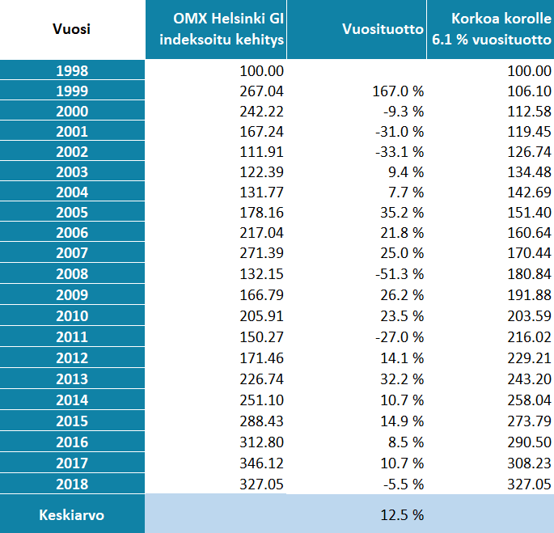
Tehtävä
Pohdi, millä tavoin sijoittajan kannattaisi ottaa huomioon taulukossa ilmenevä vaihtelu tuotoissa eri vuosien välillä.
Notes:
Yksi vastaus on pyrkiä ostamaan silloin, kun osakkeet ovat halpoja, ja myymään kun ne ovat kalliita. Tällainen markkinoiden ajoittaminen on kuitenkin ammattilaisillekin hyvin vaikeaa, sillä nousu- ja laskukaudet eivät toistu tasaisissa sykleissä. Kun romahdus käynnistyy, kukaan ei tiedä varmuudella kauan se kestää ja milloin pohjat on saavutettu. Huippujen tunnistaminen on vielä hankalampaa. Järkevämpää onkin olla reagoimatta kurssimuutoksiin ja pysyä sijoitussuunnitelmassaan.
Toinen johtopäätös on se, että sijoittajan on syytä varautua henkisesti voimakkaisiin muutoksiin osakkeiden arvossa. Lyhyellä aikavälillä sijoitukset voivat olla pahasti tappiolla. Pörssikurssien heilahteluiden vaikutusta salkkuun voi hallita hajauttamalla sijoituksia ajallisesti. Näin tulee haalittua tasaisesti sekä ”kalliita” että ”edullisia” osakkeita.
Kolmas tulkinta on se, ettei romahduksen jälkeen kannata myydä hätäpäissään osakkeitaan, sillä kursseilla on tapana toipua entiselle tasolleen, vaikka tässä voikin vierähtää tovi. Osakkeisiin ei siten kannata sijoittaa elämiselle välttämättömiä varoja.

Slide 3
Onko sijoittaminen uhkapeliä?
UHKAPELI
KEINOTTELU
SIJOITTAMINEN
Nollasummapeliä: kun yksi voittaa, toinen häviää
Uhkapelin odotusarvo on yleensä negatiivinen
Esimerkkejä: lotto, pokeri, ruletti, keno, pelikoneet
Keinottelun tuotot perustuvat hinnanvaihteluihin.
Keinottelija hankkii jotain, koska hän uskoo jonkun muun maksavan siitä myöhemmin enemmän.
Esimerkkejä: kulta, taide, kryptovaluutat, muumimukit
Sijoittaja hankkii omistuksia, jotka tuottavat kassavirtaa nyt tai tulevaisuudessa.
Saadakseen voittoa, sijoittajan ei tarvitse luopua omistuksistaan.
Sijoittaminen ei ole nollasummapeliä.
Esimerkkejä: osakkeet, asunnot, metsä, joukkovelkakirjat
Notes:
Opiskelijoita voi aluksi pyytää pohtimaan, mitä eroa ja toisaalta samaa on osakesijoittamisella ja uhkapelaamisella .

Slide 4
Osakkeet sijoituskohteena
Osakkeet ovat omistusosuuksia yrityksistä (osakeyhtiöistä).
Osakeyhtiöiden päätarkoitus on vaurastuttaa omistajiaan:
  yritysten tekemä voitto investoidaan tai jaetaan omistajille osinkoina
Yrityksen arvo on kaikkien osakkeiden yhteenlaskettu hinta.
Osakkeen hinta taas perustuu odotuksiin yrityksen tulevista voitoista.
Siten yritysten arvo ja tuotto perustuvat niiden maksamiin osinkoihin (nyt ja tulevaisuudessa)
Notes:
Olennaista on ymmärtää, että osakesäästämisen tuotot perustuvat yritysten kykyyn tehdä voittoa. Mitä enemmän voittoa, sitä enemmän osakkeenomistajat vaurastuvat.
Osakesäästäminen on kannattavaa niin kauan, kun yritykset kykenevät tekemään voittoa.

Slide 5
Omaisuus-luokka | Vuosittainen tuotto
Osakkeet | 6,6 %
Joukkovelkakirjat (pitkät, yli 1 v.) | 3,6 %
Joukkovelkakirjat (lyhyet) | 2,7 %
Kulta | 0,7 %
Käteinen | -1,4 %
Lähde: Jeremy J. Siegel,
Stocks For The Long Run
Notes:
Amerikkalainen Jeremy Siegel selvitti eri omaisuusluokkien inflaatiokorjatun tuoton Yhdysvalloissa vuosina 1802–2012. Kuvio esittää, miten vuonna 1802 omaisuusluokkaan sijoitettu dollari olisi tuottanut, mikäli vuosittaiset tuotot kuten osingot olisi uudelleen sijoitettu kyseiseen omaisuusluokkaan (korkoa korolle siis).
Kuviossa huomioitavaa:
Osakkeiden arvo heiluu eniten, mutta tuotto on ajoittaisista romahduksista huolimatta ylivoimaisesti paras.
Joukkovelkakirjojen tuotto on noin puolet osakkeista, mutta pitkällä tähtäimellä ero kasvaa valtavaksi korkoa korolle -efektin takia.
Kulta on huono sijoitus, vaikka keinottelemalla sillä voikin tehdä rahaa, koska sen arvo heilahtelee (lyhyellä aikavälillä arvo on epävakaa, pitkällä vakaa)
Käteisen arvoa syö inflaatio, joka oli erityisen voimakasta 1970-luvulla.
Asteikko on logaritminen (10-kantainen)

Slide 6
Miten osakkeisiin sijoitetaan?
Ensin pitää avata arvo-osuustili eli osake- ja rahastosalkku.
Osakkeisiin sijoitetaan joko ostamalla niitä suoraan pörssistä tai hankkimalla osuuksia rahastoista.
Rahastosijoittaminen on vaivatonta, koska rahastoyhtiö valitsee ja hankkii sijoituskohteet puolestasi. Tästä syntyy kuitenkin kuluja, jotka peritään rahastoon tehdyistä sijoituksista.
  esim. merkintä-, lunastus- ja hoitamiskulut
Suorat osakeostot tapahtuvat meklarin välityksellä, jolle annetaan toimeksianto jonkin osakkeen ostamisesta tai myymisestä. Toteutuneesta osakekaupasta maksetaan välityspalkkio.
  sijoittajan täytyy itse perehtyä yrityksiin, joihin sijoittaa
Notes:
Arvo-osuustili on kuin pankkitili, mutta siellä säilytetään rahan sijasta arvopapereita. Arvo-osuustilin rinnalle avataan myös tavallinen pankkitili, jonne siirretään rahaa arvopapereiden ostamista varten. Arvo-osuustilin avaamiseen alaikäiselle tarvitaan huoltajien apua, eikä avaaminen onnistu hetkessä.
Merkintäkulut peritään rahastoa ostettaessa, lunastuskulut maksetaan kun osuus myydään ja hoitamiskuluja peritään päivittäin. Yleensä kulut ilmoitetaan prosentteina sijoituksesta: 2 % hoitamiskulut tarkoittaa sitä, että rahaston pääomasta maksetaan vuodessa 2 % palkkiona sen hoitajille. 2 % vuosipalkkiota peritään päivittäin 2/365 %.
Suorat osakeostot voivat tulla rahastoja halvemmiksi, sillä niiden omistamisesta ei tarvitse maksaa. Tosin, jos niillä käy jatkuvasti kauppaa, voivat kulut olla hyvin suuret.

Slide 7
Miten osakkeisiin sijoitetaan?
OST eli osakesäästötili
  Osakesäästötili on tili, jonka sisällä voi käydä kauppaa osakkeilla verovapaasti
  Verotettavaa tuottoa syntyy vasta, kun teet tililtä noston tai kun lakkautat osakesäästötilisi
  Osakesäästötilille ei voi (tällä hetkellä) ostaa rahastoja
Notes:
Osakesäästötili tarkoittaa tiliä, jonka sisällä voit käydä kauppaa osakkeilla verovapaasti. Myöskään mahdollisista osingoista ei peritä veroa niin kauan, kun raha pysyy tilin sisällä. Verotettavaa tuottoa syntyy vasta, kun teet tililtä noston tai kun lakkautat osakesäästötilisi.

Slide 8
Viisi vinkkiä osakesäästämiseen
Laadi itsellesi sijoitussuunnitelma.
Laita sijoittamiseen tarkoitetut varat heti erilliselle tilille.
Kannattaa säästää vain sellaisia summia, jotka eivät heikennä yleistä elämänlaatua.
Sijoita vain varoja, joita et tarvitse lyhyellä aikavälillä
Älä yliarvioi omaa osaamistasi.
Notes:
Sijoitussuunnitelmaan merkitään mm. tavoitteet ja sijoitushorisontti (kts. moniste)
Jos säästöön tarkoitetut varat laittaa heti sivuun palkasta, kynnys niiden kuluttamiseen on suurempi.
Säästämisen tarkoitus ei ole kituuttaminen vaan elämänlaadun kohentaminen. Säästämisestä pitäisi tulla arkinen elämäntapa. Liian kunnianhimoiset tavoitteet sotivat tätä vastaan.
4. Joskus pörssissä rytisee. Näin toimiessaan sijoittaja ei menetä yöuniaan.

Slide 9
Viisi vinkkiä osakesäästämiseen
Bonus: Lue artikkeli ”Pelottaako ”Älä koskaan sijoita enempää kuin olet valmis häviämään” -sääntö arimmat säästäjät pois sijoittamisen maailmasta?”
https://viisasraha.fi/N%C3%A4k%C3%B6kulma/Pelottaako-%E2%80%9D%C3%84l%C3%A4-koskaan-sijoita-enemp%C3%A4%C3%A4-kuin-olet-valmis-h%C3%A4vi%C3%A4m%C3%A4%C3%A4n%E2%80%9D-s%C3%A4%C3%A4nt%C3%B6-arimmat-s%C3%A4%C3%A4st%C3%A4j%C3%A4t-pois-sijoittamisen-maailmasta

Slide 10
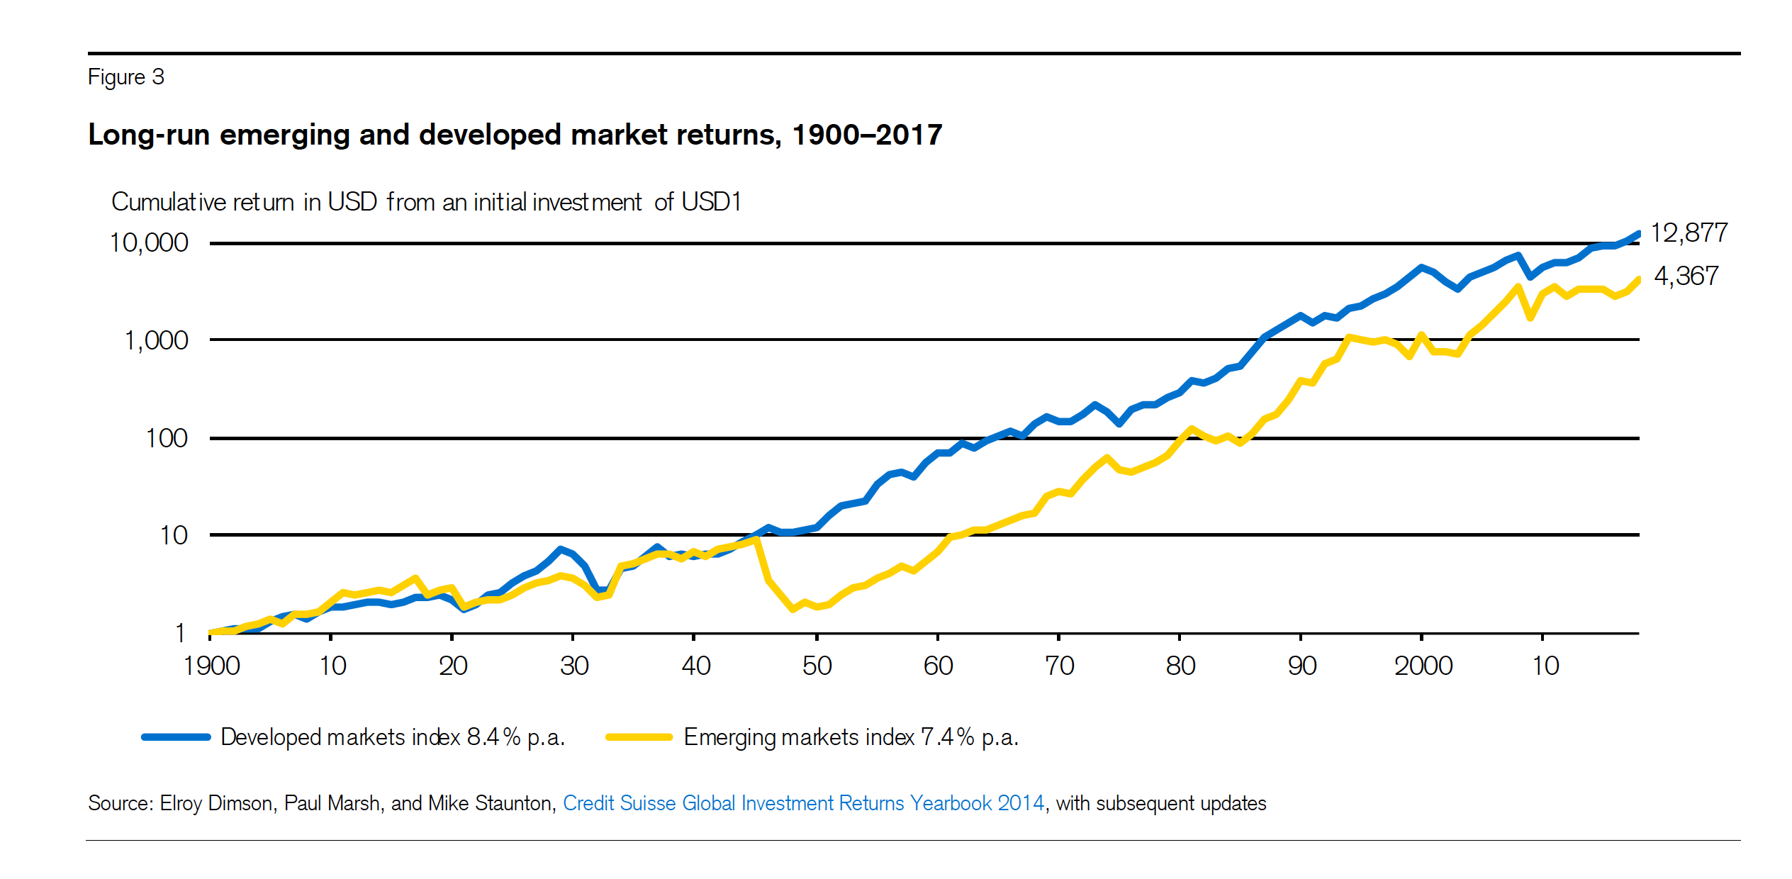
OSAKKEIDEN TUOTTO ERI MARKKINOILLA 1900–2017

